Slide 1

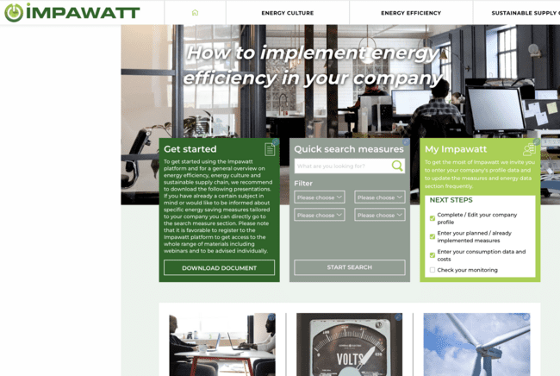

Impawatt -
Cómo funciona
Claudia Julius
Senercon

Slide 2
Impawatt de un vistazo
Plataforma de conocimiento y e-learning sobre Eficiencia Energética para empresas que incluye sección de seguimiento
Desarrollado durante el proyecto IMPAWATT de Horizonte 2020
Probado y aplicado por 189 empresas de todos los sectores
Se mejorará y desarrollará durante el proyecto Life EE4SME
Se seguirá desarrollando para la cadena de suministro HORECA en el marco del proyecto Life EE4HORECA

Slide 3
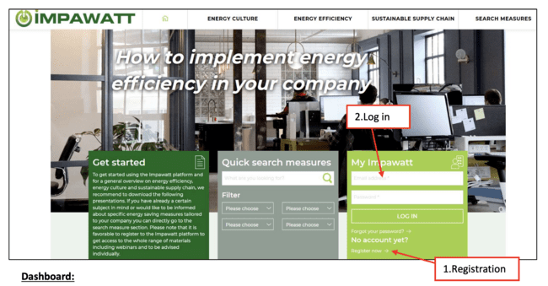

Inscripción en la página de Impawatt
En la página de inicio, haga clic en "Regístrese ahora" en "Mi Impawatt" y siga las instrucciones. Recibirá un correo electrónico con un enlace para confirmar su registro. Una vez confirmado, podrá iniciar sesión en la plataforma.

Slide 4








Temas Impawatt
Eficiencia energética
Cultura energética
Cadena de suministro sostenible
Gestión de la energía
Plantas (bombas, motores, ventiladores, aire comprimido, calor de proceso)
Edificio (calefacción y refrigeración, envolvente, ventilación, SGE)
Sistemas de iluminación
Movilidad
Energías renovables
Permitir a las empresas motivar a sus empleados para que cambien su comportamiento y aumenten la eficiencia energética.
Análisis del ciclo de vida
Directrices sobre los costes del ciclo de vida
Uso de indicadores de sostenibilidad
Etiquetado medioambiental

Slide 5
Contenido Impawatt
Contenidos a medida para empresas registradas
Más de 200 elementos de contenido
Descripción de las medidas
Presentaciones PowerPoint
Fichas técnicas (buenas prácticas)
Herramientas (herramienta de autoevaluación, guía de financiación, encuesta sobre comportamiento de EE, listas de control, cuestionario, hoja de recogida de datos).

Slide 6
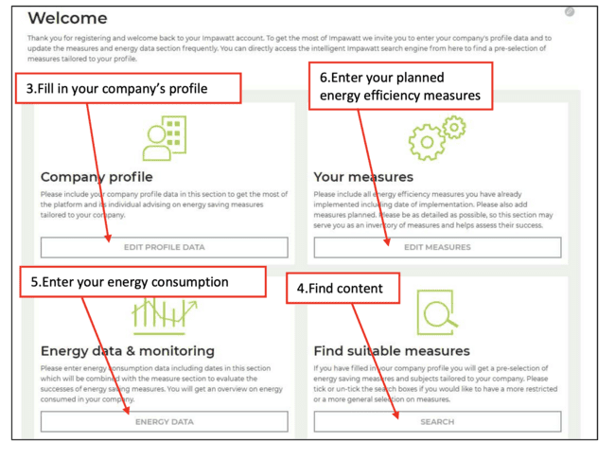
Panel de control para elegir las diferentes funciones de Impawatt

Slide 7
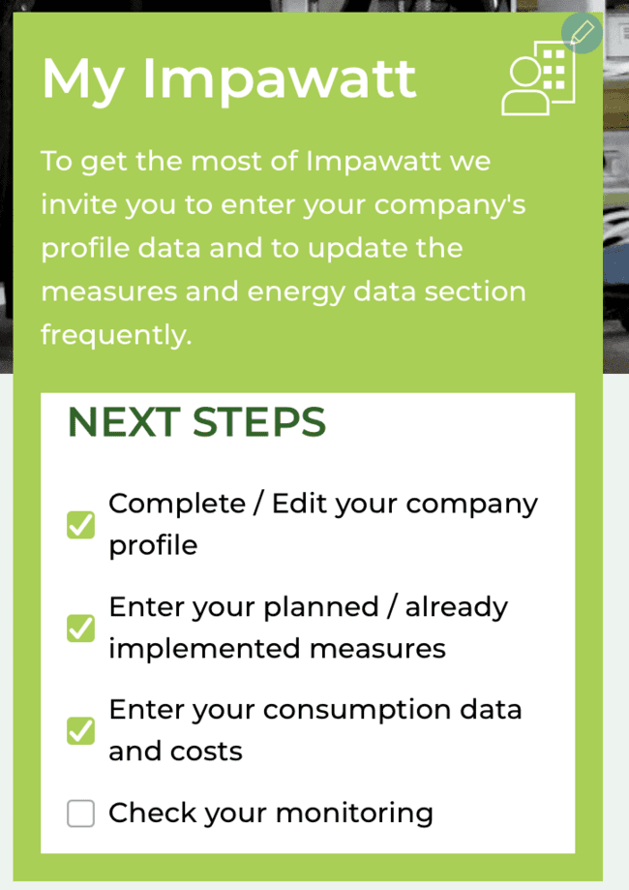
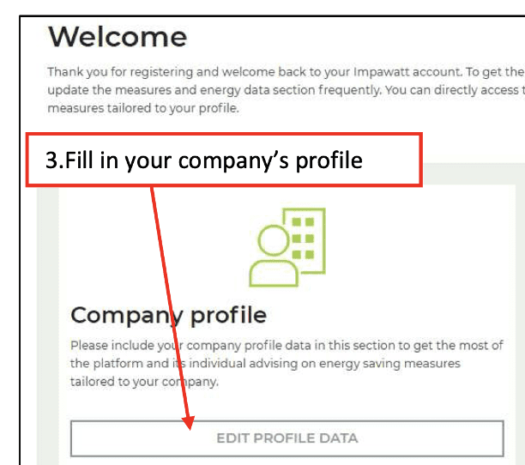
Rellenar el perfil de la empresa
Puede rellenar los datos de la empresa a través de la página de inicio. Mi casilla Impawatt
" Completar/Editar perfil de empresa " o a través de " perfil de empresa " en el cuadro de mandos

Slide 8
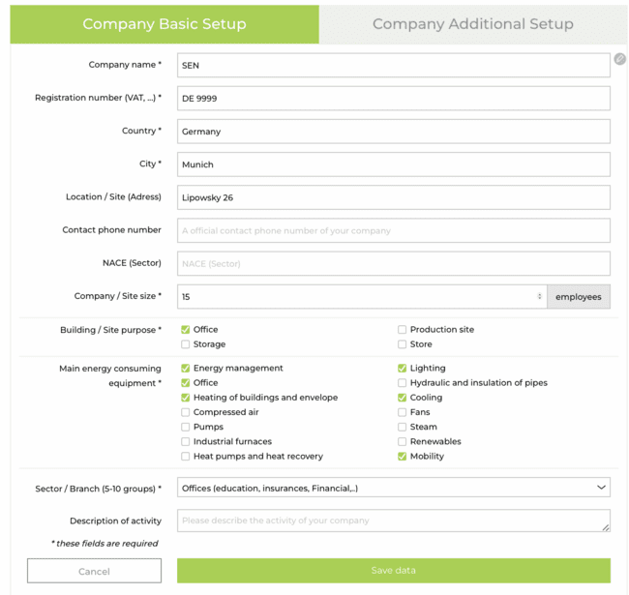
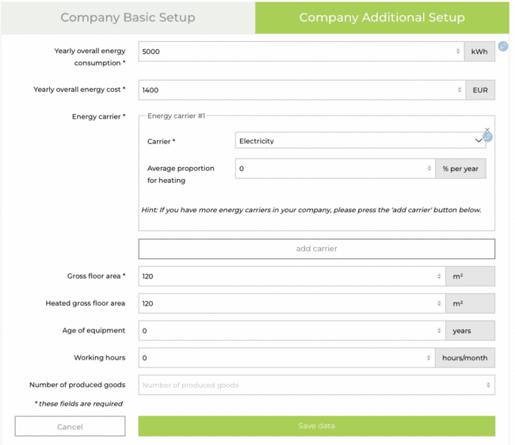
Rellenar el perfil de la empresa
Puede rellenar los datos de la empresa a través de la página de inicio. Mi casilla Impawatt
" Completar/Editar perfil de empresa " o a través de " perfil de empresa " en el cuadro de mandos

Slide 9
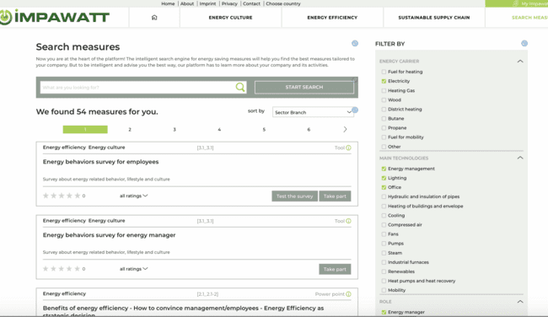
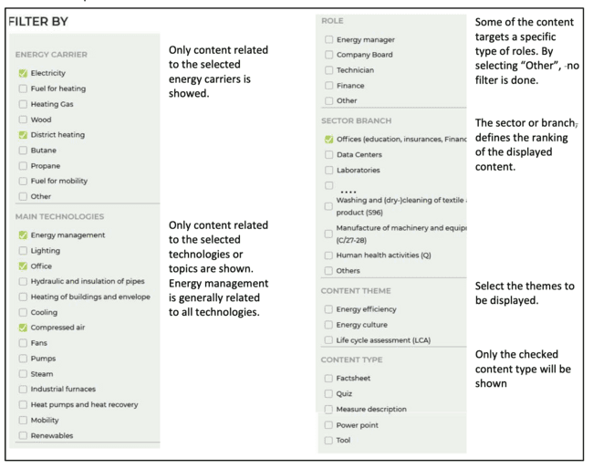
Encontrar contenidos
Preselección en función del perfil
Selección según diferentes criterios
Búsqueda de texto libre

Slide 10
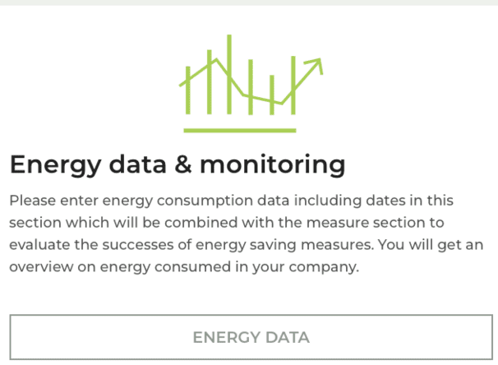
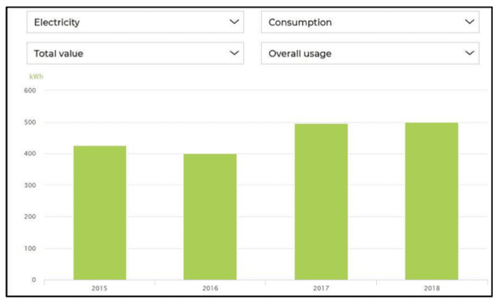
Datos y control de la energía
Consumo
Coste
Según el vector energético
Consumo anual o específico
Parte para calefacción o consumo total

Slide 11
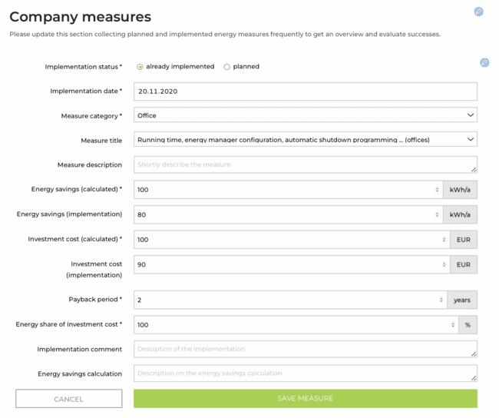
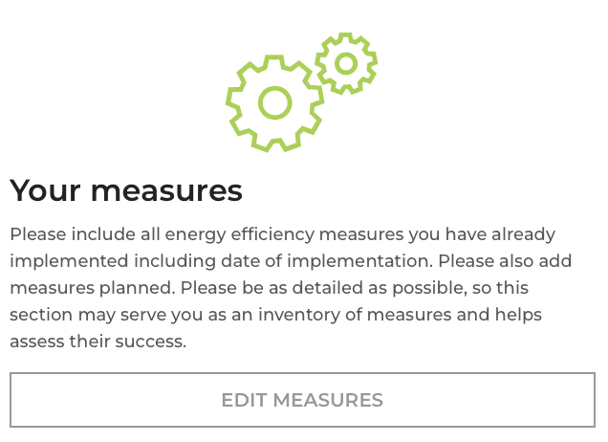
Medidas de la empresa
Plan de eficiencia energética
Medidas previstas y aplicadas

Slide 12
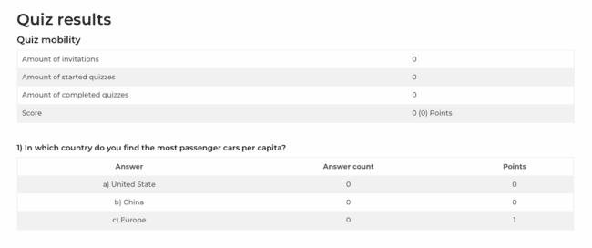
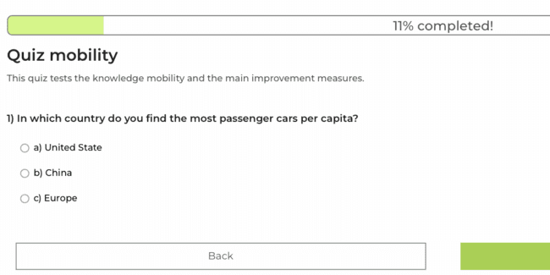
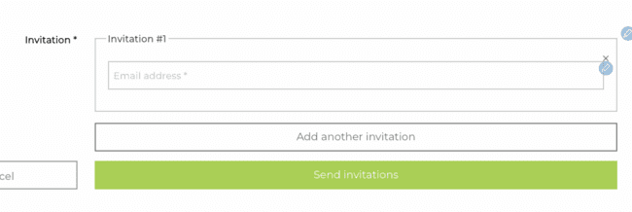
Cuestionario
Prueba
Invitar a los empleados
Resultados

Slide 13
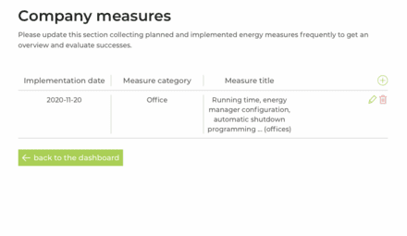
Sección de contenidos y motor de filtrado
Secciones de la plataforma
Control de datos energéticos
Seguimiento de las medidas de eficiencia energética
Consumo, coste según el vector energético, consumo anual o específico
Parte para calefacción o consumo total

Slide 14
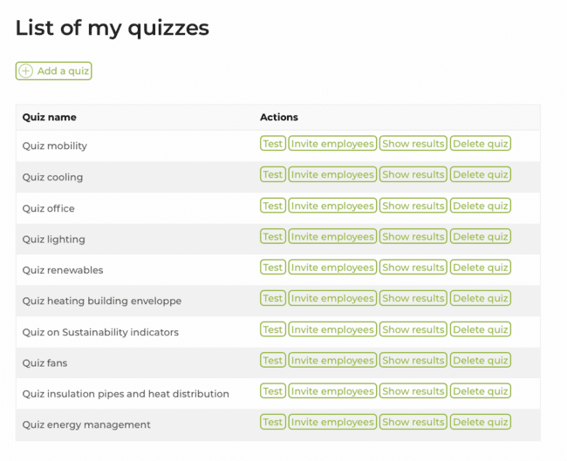
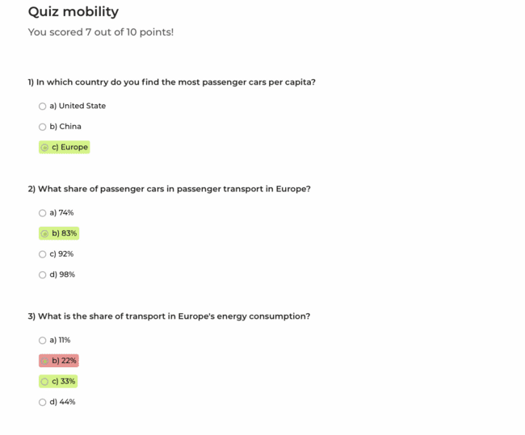
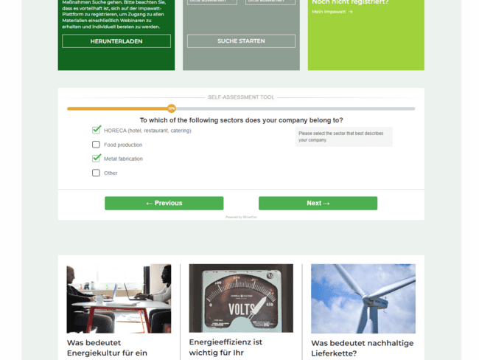
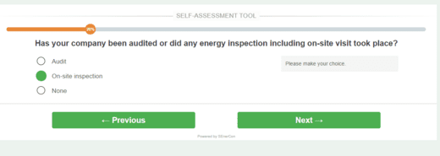
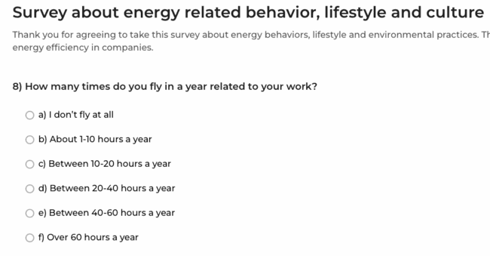
Cuestionario
Herramientas interactivas
Herramienta de autoevaluación
Encuesta sobre el comportamiento
Orientación sobre financiación (próximamente)

Slide 15
Impawatt tiene diferentes niveles de roles de usuario
Administrador: Traducción, gestión de contenidos, cuestionarios, evaluaciones
Asesor energético: Gestiona varias empresas, puede ser invitado
Empresa: diferentes funciones posibles: gestor energético, técnico, director general...
Empleados: pueden ser invitados a un concurso

Slide 16
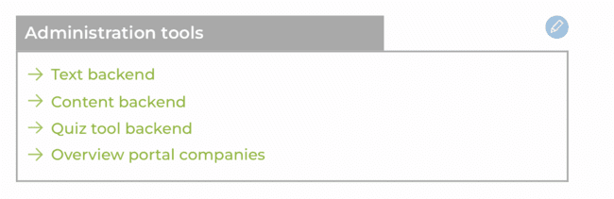
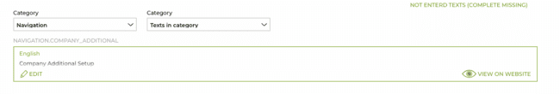
Impawatt tiene diferentes niveles de roles de usuario
Administrador: Traducción, gestión de contenidos, evaluaciones
Backend de traducción:

Slide 17
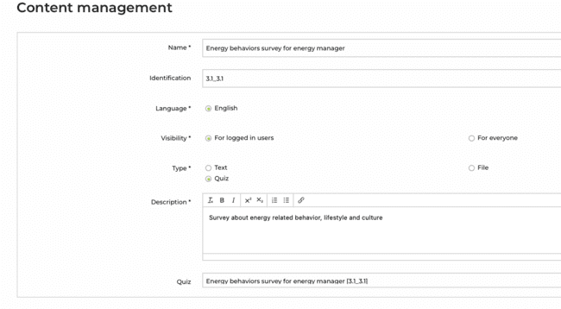
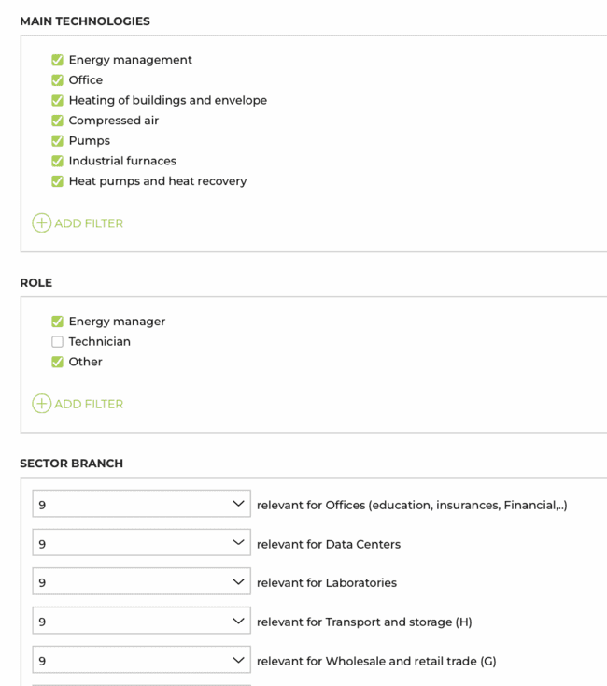
Administrador: Contenido Backend

Slide 18
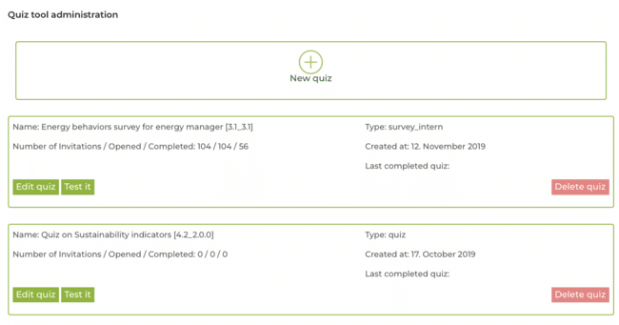
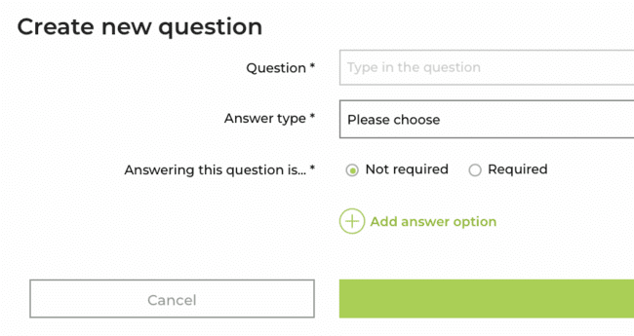
Administrador: Quiz Backend

Slide 19
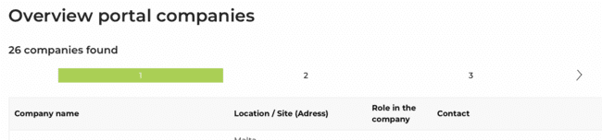
Administrador: Evaluación Panorama de las empresas del portal

Slide 20

Gracias por su atención.
Claudia.Julius@senercon.de
Senercon
Cofinanciado por la Unión Europea. No obstante, las opiniones y puntos de vista expresados son exclusivamente los del autor o autores y no reflejan necesariamente los de la Unión Europea o CINEA. Ni la Unión Europea ni la autoridad que concede la subvención pueden ser consideradas responsables de las mismas.
Convenio de subvención n° 101076459 LIFE21-CET-AUDITES

Slide 21
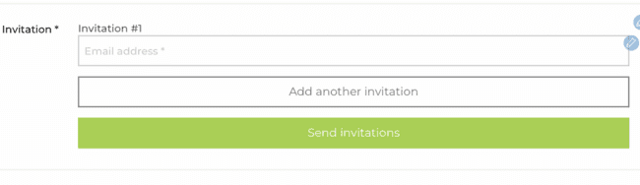
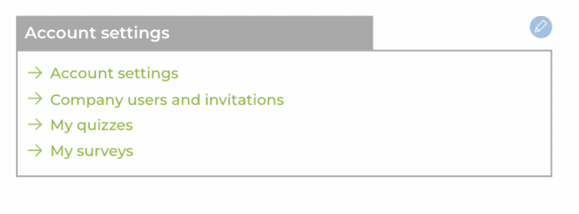
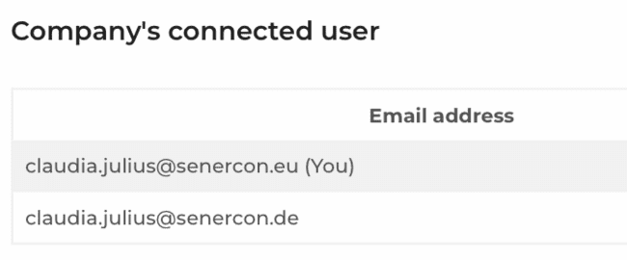
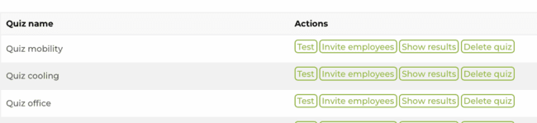
Configuración de la cuenta
Invitación a compartir cuenta
Invitación
Cuestionarios

